Slide 1
MathKGZ --
Эмгек акы төлөмдөрү / Иш балоо– X & O
Бул оюнда окуучулардын эки командасы катары менен үч O же X алууга аракет кылышат.
Окуучулар мүмкүн болушунча көп суроолорду чыгарып, анан өз командасына жооп берүүгө мүмкүнчүлүк алышат.
Болбосо, суроолор кезеги менен тандалып, же мугалим тарабынан багытталышы мүмкүн.
Мугалим үчүн жооп баракчасы жана таратма материалдар камтылган.
Кайсы команда туура жооп бергенине жараша 'X' же 'O' баскычын басыңыз/тийип коюңуз.

Slide 2

Х жана О
Эмгек акы төлөмдөрү

Slide 3




Алмаз күнүнө 6 саат иштейт.
Ага саатына 12 доллар
төлөнөт.
Алмаз бир күндө канча табат?
Даку өткөн аптада 34 саат
иштегени үчүн 391 доллар
алган.
Дакуга саатына
канча акча төлөндү?
Саку саатына 9,50 $ табат.
Бир күндө ал 85,50 $тапкан
Ал канча саат иштеген?
Аку жумасына 5 күн,
күнүнө 8 саат иштейт.
Ага саатына 10,25 $ төлөнөт.
Аку бир жумада канча табат?
Саку күнүнө 7 саат 30 мүнөт &
жумасына 4 күн иштейт.
Бир жумада ал 375 доллар
тапкан.
Ал саатына канча $ алат?
Каку кечээ 2 жарым саат
иштегени үчүн
35 доллар алган.
Каку эмгек акынын кандай
ченинде иштеген?
Таку кечээ 91 $ тапкан.
Ал иштеген ар бир сааты үчүн
14 доллар алган.
Кечээ ал канча саат иштеди?
Саку күнүнө 87 доллар табат.
Ал жумасына 5 күн иштейт.
Саку бир айдан кийин канча
акча табам деп күтөт?
Жакуга саатына 10,27
доллар төлөнгөн.
7 сааттан кийин
ал канча табат?

Slide 4
72 $
11.50$ /саат
9 саат
Алмаз күнүнө 6 саат иштейт.
Ага саатына 12 доллар
төлөнөт.
Алмаз бир күндө канча табат?
Даку өткөн аптада 34 саат
иштегени үчүн 391 доллар
алган.
Дакуга саатына
канча акча төлөндү?
Саку саатына 9,50 $ табат.
Бир күндө ал 85,50 $тапкан
Ал канча саат иштеген?
410 $
12.50 $
14 $ /саат
Аку жумасына 5 күн,
күнүнө 8 саат иштейт.
Ага саатына 10,25 $ төлөнөт.
Аку бир жумада канча табат?
Саку күнүнө 7 саат 30 мүнөт &
жумасына 4 күн иштейт.
Бир жумада ал 375 доллар
тапкан.
Ал саатына канча $ алат?
Каку кечээ 2 жарым саат
иштегени үчүн
35 доллар алган.
Каку эмгек акынын кандай
ченинде иштеген?
6.5 саат
1740 $
71.79$
Таку кечээ 91 $ тапкан.
Ал иштеген ар бир сааты үчүн
14 доллар алган.
Кечээ ал канча саат иштеди?
Саку күнүнө 87 доллар табат.
Ал жумасына 5 күн иштейт.
Саку бир айдан кийин канча
акча табам деп күтөт?
Жакуга саатына 10,27
доллар төлөнгөн.
7 сааттан кийин
ал канча табат?
4 жума

Slide 5
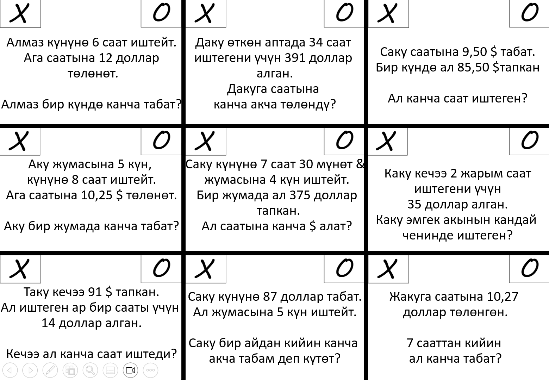

Slide 6
Суроолор барбы?
Комментарийлер?
Сунуштар?
…же ката таптыңызбы!?
Турдуу пикирлер учун ыраазычылык билдиребиз.
Сураныч, электрондук кат жөнөтүңүз:
mathematicskgz@gmail.com

